Slide 1
Исследовательская работа на уроках физики

Slide 2
Исследовательская работа способствует:
самостоятельному познавательному поиску знаний и информации.
развитию творческих способностей обучающихся,
формированию исследовательской компетенции,
воспитанию культуры и индивидуальности личности,
развитию предпрофессиональных навыков,
повышению и углублению уровня знаний и повышению интереса к изучаемому предмету,
позволяет раскрыть индивидуальные особенности детей, даёт им возможность приложить свои знания и показать публично достигнутый результат, помогает формировать активную жизненную позицию.

Slide 3
Основные учебно-исследовательские умения формируемые в ходе исследовательской деятельности учащихся:
Умение видеть и находить проблему;
Умение выдвигать гипотезы;
Умение наблюдать;
Умение проводить эксперименты;
Умение делать выводы и заключения
Умение сравнивать и анализировать;
Умение доказывать и защищать свои идеи.
Умение работать в группе.

Slide 4
ЦЕЛИ
Мотивировать ученика на исследовательскую деятельность, через создание проблемной ситуации;
развитие исследовательского типа мышления;
развитие творческой и познавательной личности.

Slide 5
Организация исследовательской деятельности:
Экспериментальные исследования: лабораторные работы, фронтальные мини - исследования, домашние практические задания
Теоретические исследования: уроки изучения нового материала, уроки решения задач, повторения.

Slide 6
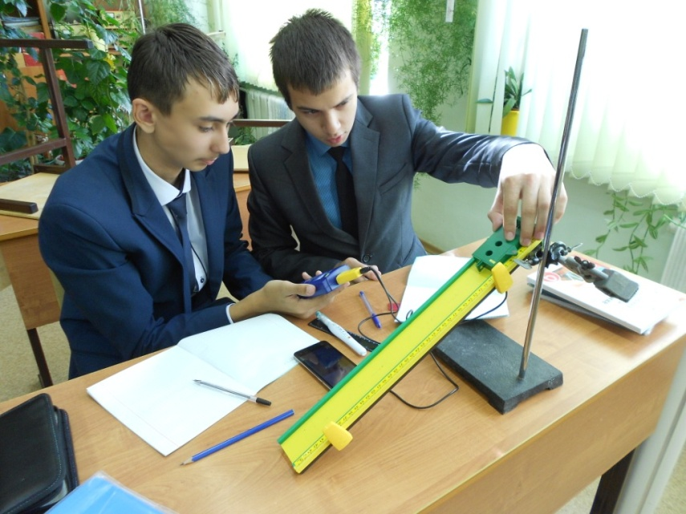
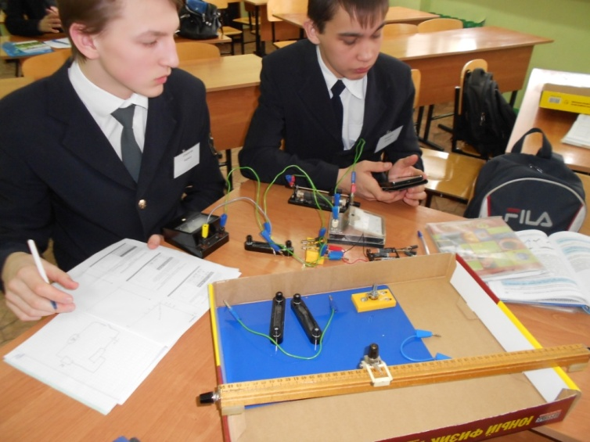
Традиционные лабораторные работы
Лабораторная работа выполняется по заранее составленному алгоритму:
название работы,
цель работы,
лабораторное оборудование,
выполнение работы:
вычисления,
таблица результатов,
график зависимости,
вывод.

Slide 7
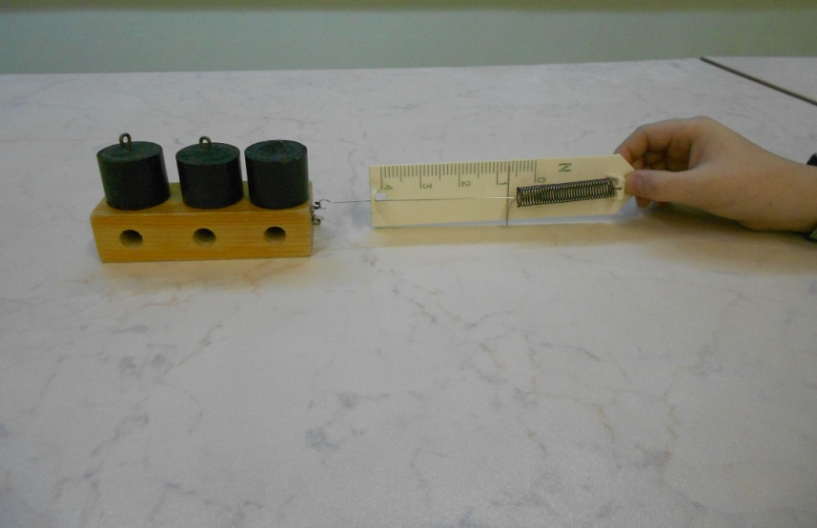
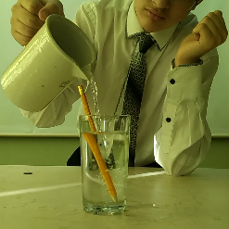
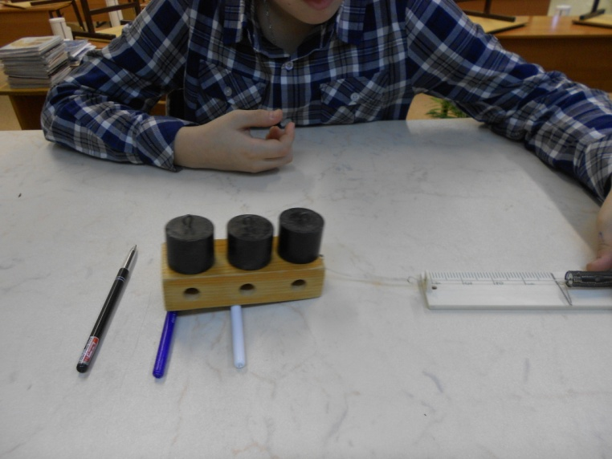
Фронтальные мини - исследования
учат наблюдать,
учат анализировать,
учат размышлять, способствуя развитию мышления.

Slide 8
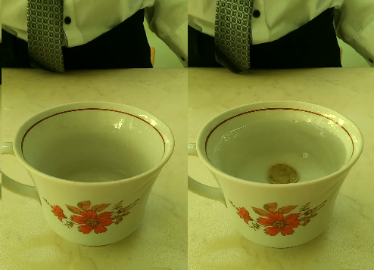
Домашние практические задания
1. Домашние исследования проводятся самостоятельно .
2. Используются предметы домашнего обихода и подручные материалы (мерный стакан, рулетка, бытовые весы, термометр и т.п.).
3. Индивидуальная работа.
Исследование | Тема :
явления диффузии | Диффузия в газах, жидкостях и твердых телах
явления смачивания | Взаимодействие притяжения и отталкивания молекул
свойства жидкостей и газов | Три состояния вещества
пройденного пути | Механическое движение
давления | Давление, способы уменьшения и увеличения давления.
закона Паскаля | Закон Паскаля
струи вытекающей жидкости | Давления жидкости на дно и стенки сосуда
атмосферного давления | Измерения атмосферного давления
скорости испарения жидкости | Испарение. Конденсация пара

Slide 9
Использование исследовательского метода при изучении нового материала в 9 классе по теме «Дефект массы»
Актуализация.
Мы знаем
1. Как устроен атом
2. Где расположены положительные и отрицательные частицы
3. Из каких частиц состоит ядро атома
4. Какие силы удерживают частицы в ядре атома
4. Как определить состав ядра атома
5. Выяснили, что все атомы имеют изотопы

Slide 10
Вопросы повторения:
1.В каких единицах измеряется масса ядра атома?
В а.е.м.
2.Чему равна атомная единица массы в СИ?
1а.е.м. = 1,66 ∙10⁻²⁷ кг
3.Чему равна масса протона и нейтрона в а.е.м.?
m_{p}=1,00728 а.е.м. m_{n}=1,00866 а.е.м.

Slide 11
Тема урока … 2. Проблемная ситуация.
m_{p}
m_{n}
M_{я} ?
3. Гипотезы:
m_{p} + m_{n} = M_{я}
m_{p} + m_{n} > M_{я}
3. m_{p} + m_{n} < M_{я}

Slide 12
Тема «Исследование образования ядра атома». Цель: исследовать ядро атома, полученное при слиянии нуклонов Задачи: 1. Найти массу всех протонов и нейтронов. 2. Найти сумму масс всех протонов и нейтронов. 3. Сравнить сумму с массой ядра атома. 4. Сделать вывод. Гипотеза: …
Групповая работа (по 4 ученика) _{z}Х^{м}
1ряд | 2 ряд | 3ряд
Гелий | Литий | Бериллий

Slide 13
Исследование образования ядра атома Задания.
Найти массу всех протонов и всех нейтронов: Zm_{p ,} Nm_{n}
Найти сумму масс нуклонов, составляющих ядро атома. Zm_{р} + Nm_{n} =
Сравнить с массой ядра атома, полученную сумму.
Насколько масса ядра гелия меньше суммы масс нуклонов, составляющих ядро атома?
Δm =(Zm_{р} + Nm_{n} ) – М_{я} - дефект масс
Сделать вывод.

Slide 14
Результат исследования:
Тема урока …
М_{я} < Zm_{р} + Nm_{n} на Δm = Zm_{р} + Nm_{n} – М_{я}
дефект массы — это разность между суммарной массой всех нуклонов ядра в свободном состоянии и массой ядра
?
Дефект массы - это
объект исследования (что рассматривается?) или
предмет исследования (что изучается?)

Slide 15
Тема урока … Почему масса ядра меньше суммы масс отдельных частиц?
p n
E=mс²
ΔE = Δmс²

Slide 16
Тема урока … Какую энергию нужно затратить для расщепления ядра атома?
p n
ΔE = Δmс²

Slide 17
Энергия связи
Тема урока …
В соответствии с соотношением Эйнштейна между массой и энергией, дефект массы характеризует энергию связи атомного ядра:
ΔE = E_{св} = Δmс² = (Zm_{р} + Nm_{n} – М_{я})с²

Slide 18
Сделайте вывод
Тема урока
…
«Дефект массы. Энергия связи»
1.
2.
Вопрос: Какие новые понятия мы рассмотрели?
- Сформулируйте тему урока.
- Тема урока «Дефект массы. Энергия связи»

Slide 19
Этапы исследования
1. Название темы исследования
2. Цель исследования
3. Задачи исследования
4. Гипотеза
5. Объект исследования
6. Предмет исследования
7. Актуальность
8. Ход исследования
9. Вывод исследования
10. Практическое применение

Slide 20
Результаты исследовательской деятельности :
повышение эффективности и результативности урока.
развивающие функции:
познавательный интерес к предмету;
развитие творческих способностей;
воспитательные функции:
умение работать в группе;
раскрытие новых личностных качеств, более ответственны, организованны, самостоятельны, общительны;
достижение поставленной цели;
анализ собственных действий;
образовательные функции:
повышение успеваемости;
умение находить нужную информацию, анализировать, сопоставлять и обобщать;
подробное изучение учебного материала,
повышение уровня усвоения изучаемого материала;
участие в НПК

